Slide 1
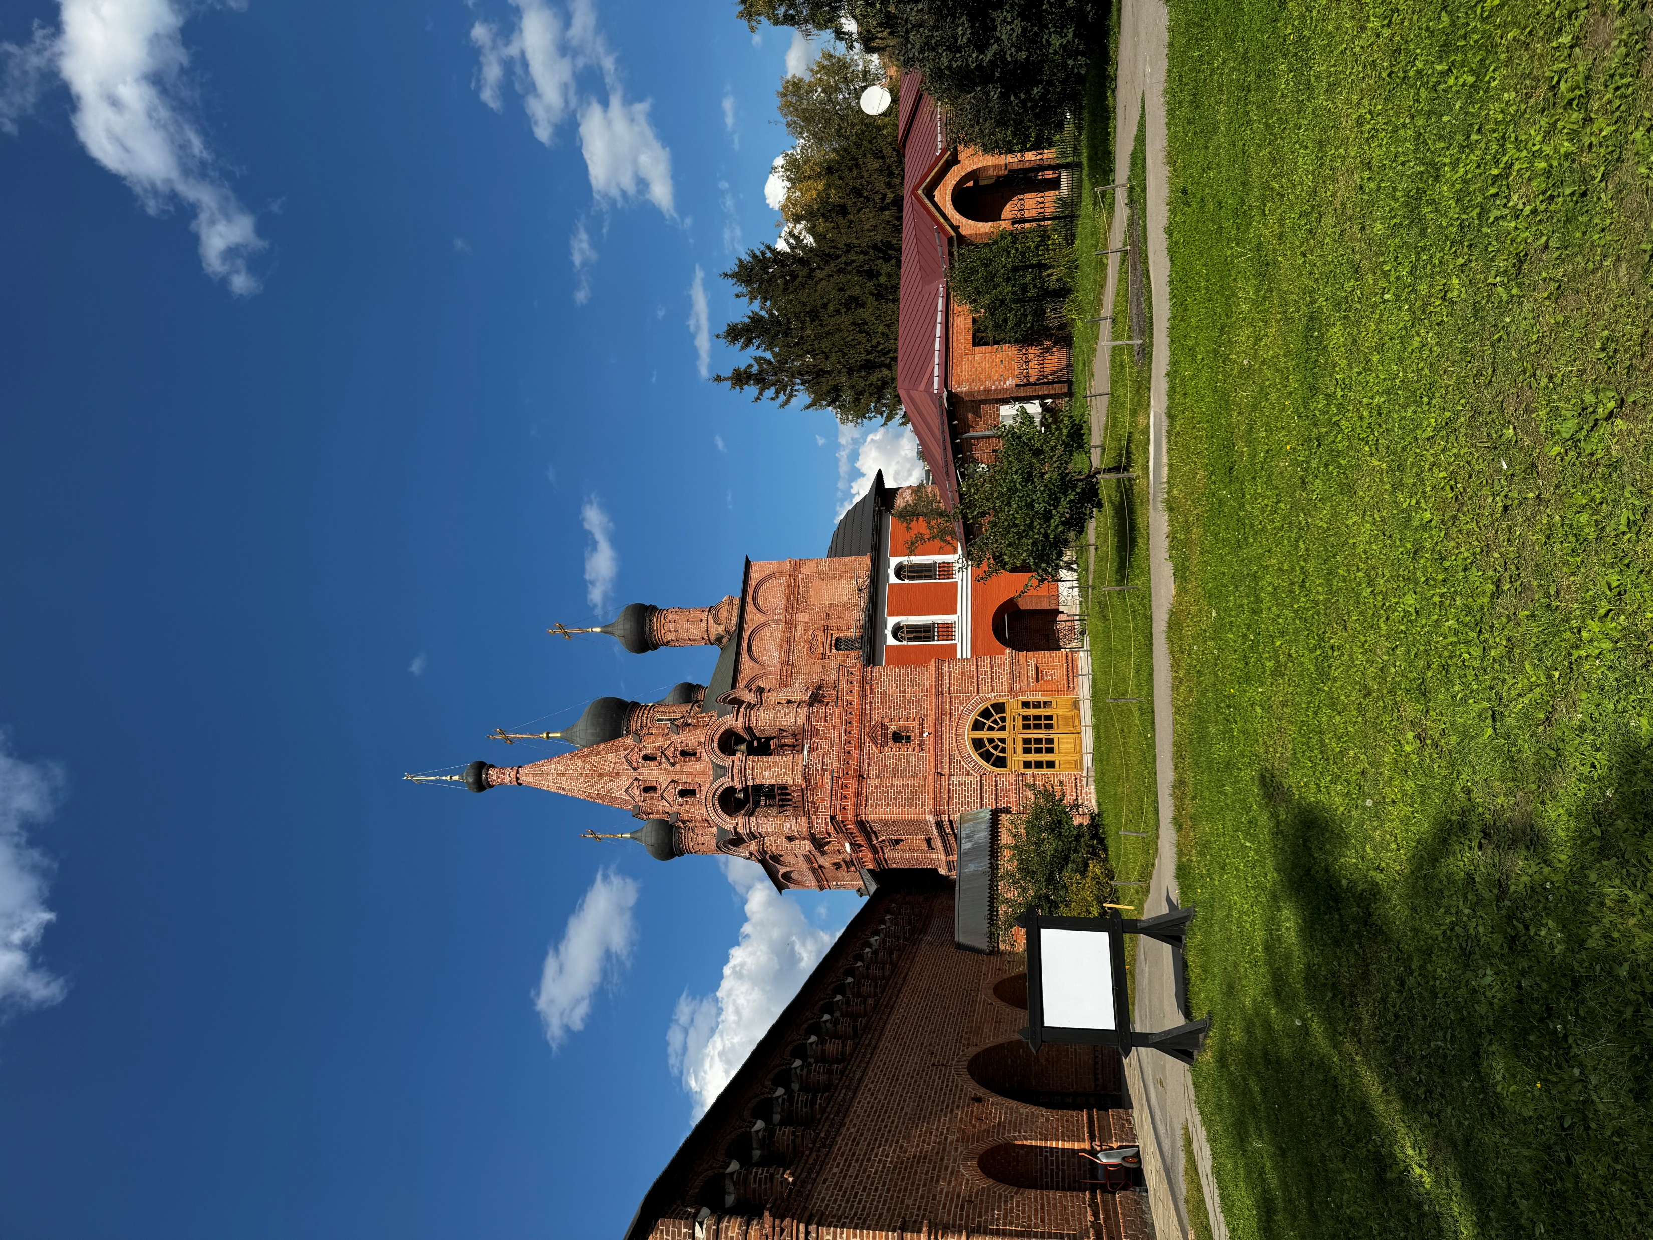
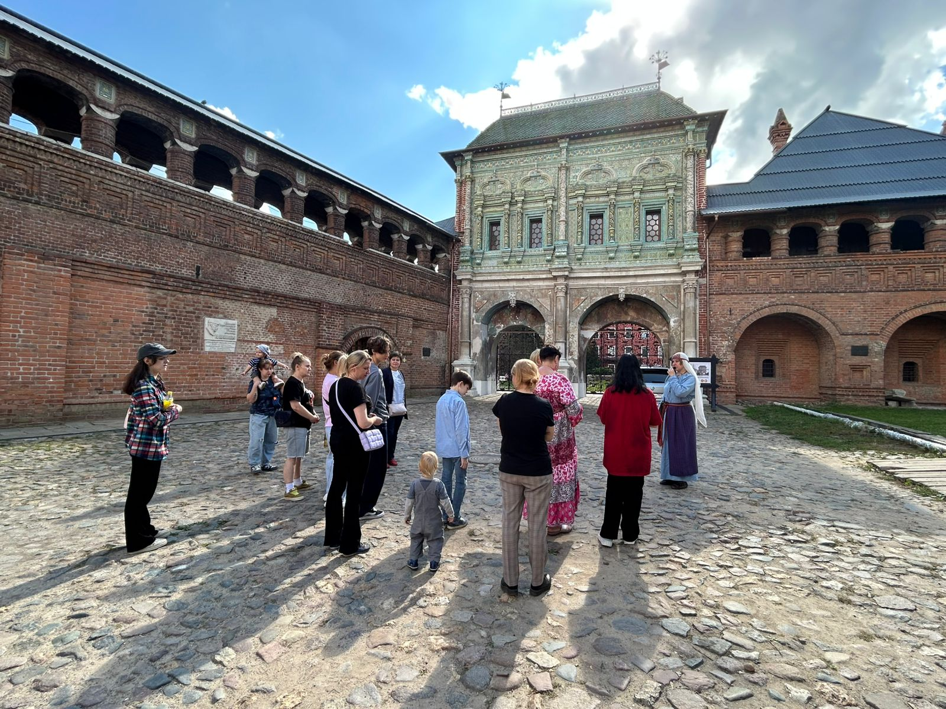
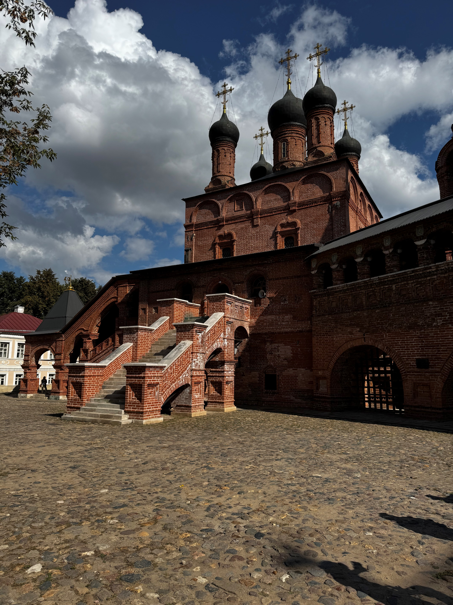
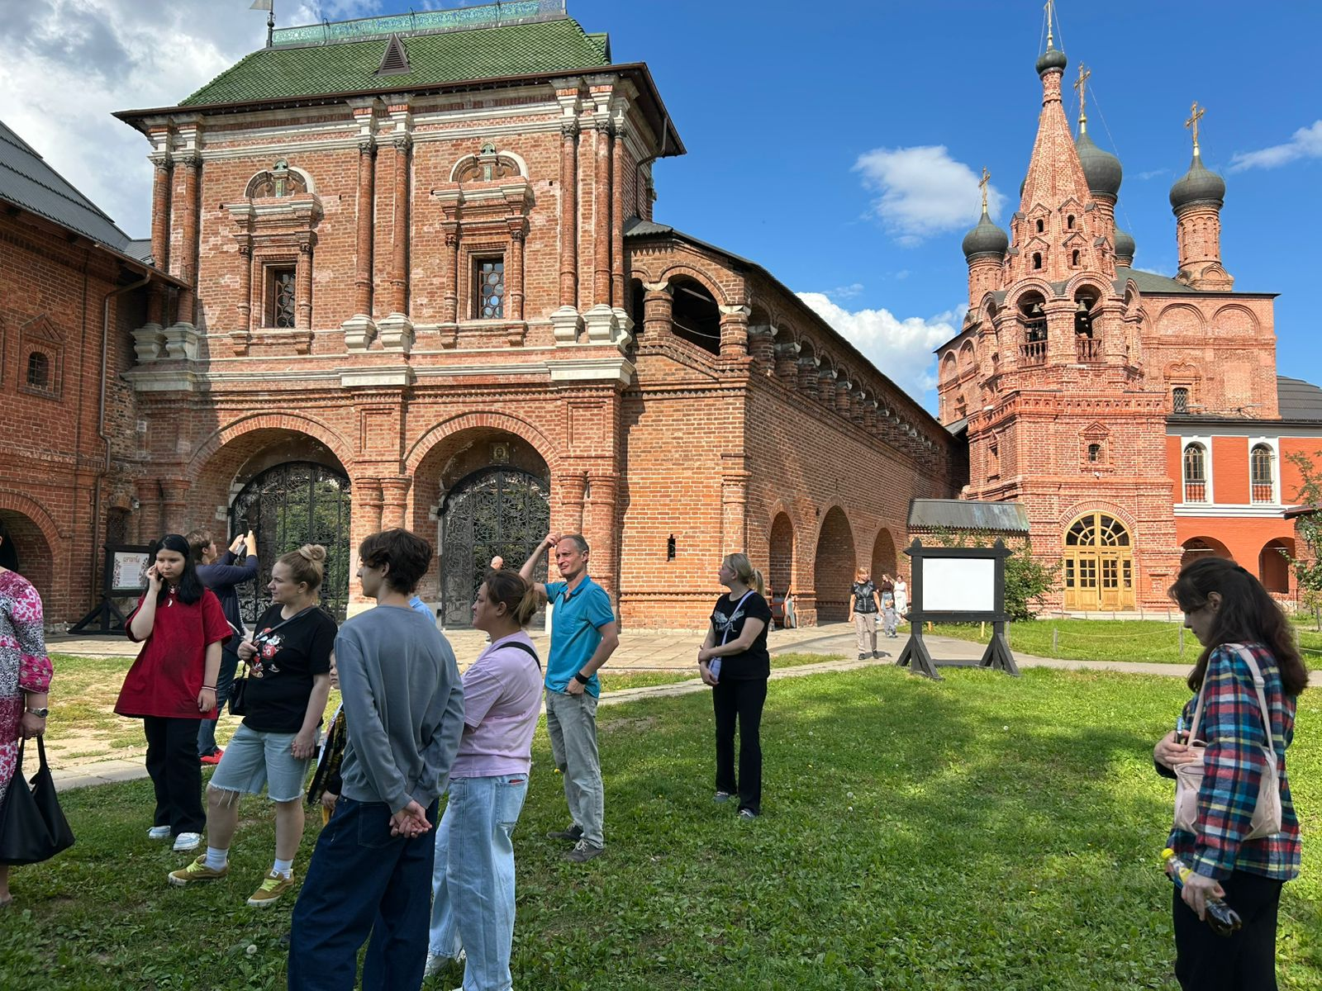
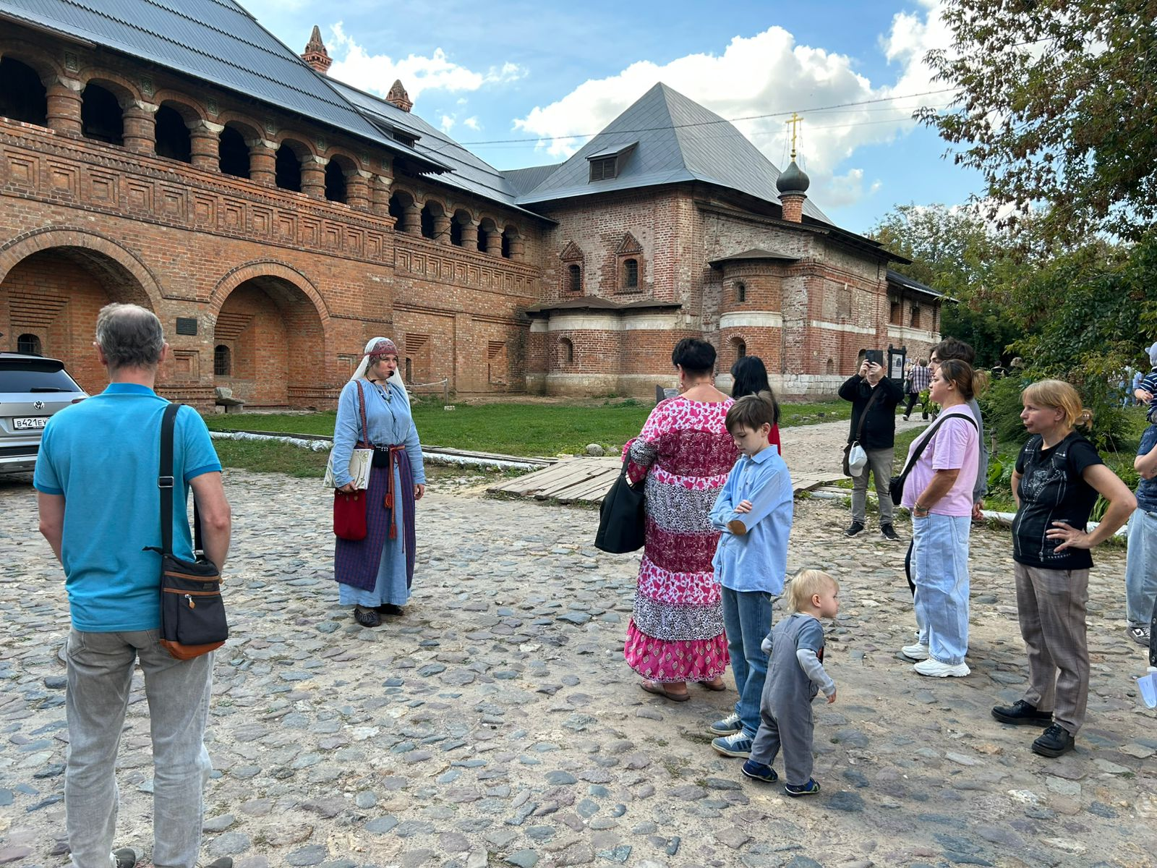
09.09.2025 специалисты КДНиЗП Таганского района города Москвы, в целях проведения культурно-просветительских мероприятий для семей с детьми, нуждающихся в помощи государства, организовали проведение экскурсии по территории Крутицкого Патриаршего подворья.

